Slide 1
Modelo predictivo para identificar la probabilidad de Churn
Un enfoque analítico para identificar clientes con la mayor probabilidad de abandonar el servicio (hacer Churn).
Presentado por Daniel Garavito

Slide 2
Desarrollo Técnico
El éxito de un modelo de machine learning depende de su alineación con los objetivos del negocio. A continuación haremos una exploración de datos (EDA) junto con una generación de características y modelado que buscan optimizar el desempeño del negocio. La elección del modelo ideal debe considerar interpretabilidad, rendimiento y escalabilidad. Por tal motivo también se presenta el despliegue en producción. Finalmente, la presentación de resultados a stakeholders sobre las posibles decisiones basadas en datos
Presentado por Daniel Garavito

Slide 3

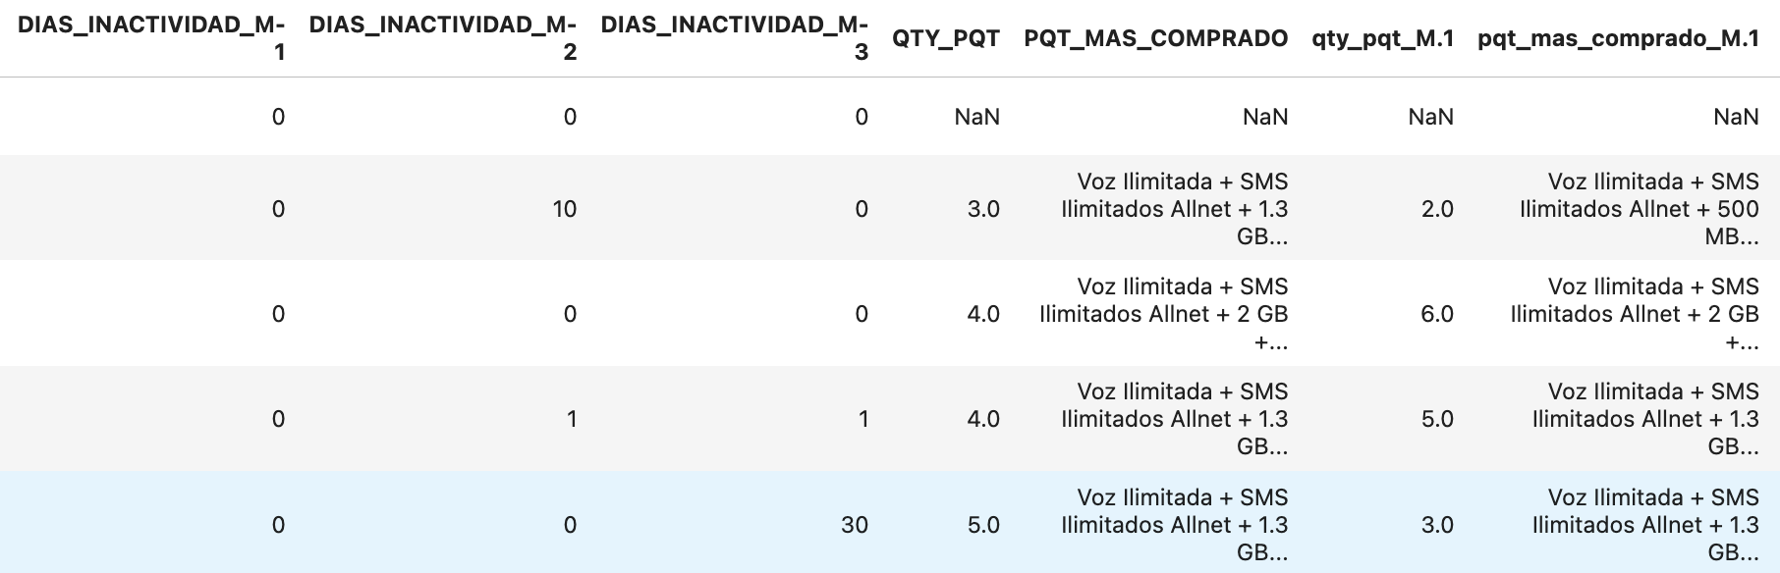
Visión general del conjunto de datos
Análisis de datos y rendimiento
Datos de comportamiento de Clientes
Incluye información sobre clientes prepago, indicando para cada uno si el cliente realizó o no churn durante el mes, acompañado de las variables que describen su comportamiento durante los últimos 4 meses.

Slide 4
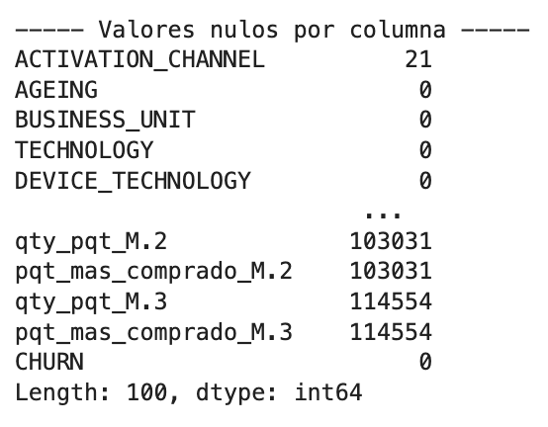
EDA
Análisis exploratorio de datos
Eliminación de variables tipo id:
Se eliminan variables asociadas a los id o características personales. Estas fueron: ['ID', 'CITY’]
Filtro: Clientes que generen Revenue Total mayor a 1.500Universo de las bases de datos:
Total (500000, 104)
Filtrada (267455, 104)
Valores Nulos
Un total de 10 variables tienen valores missing entre las que se encuentran variables tipo categóricas:
'ACTIVATION_CHANNEL’, 'PQT_MAS_COMPRADO’,'pqt_mas_comprado_M.1’, 'pqt_mas_comprado_M.2’, 'pqt_mas_comprado_M.3’
Y variables del tipo númericas:
QTY_PQT', 'qty_pqt_M.1’, 'qty_pqt_M.2', 'qty_pqt_M.3’
Por lo anterior se establecen diferentes soluciones para la imputación de valores missing.

Slide 5
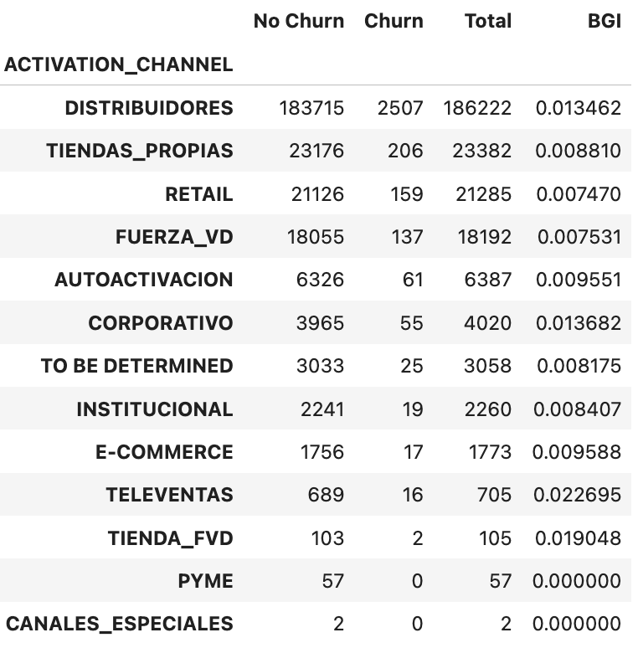
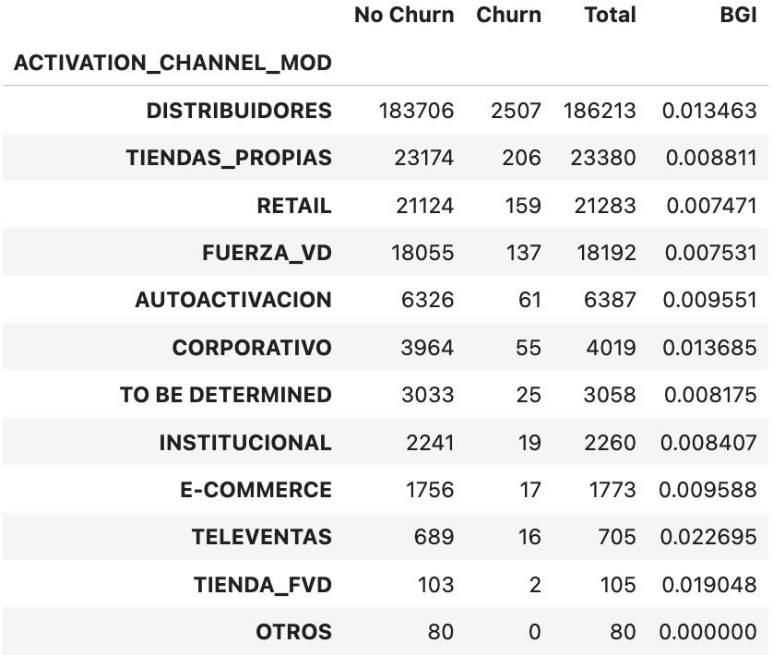
Valores Nulos
Análisis exploratorio de datos
Variable ‘ACTIVATION_CHANNEL’
Debido a que la cantidad de valores nulos es muy baja en la variable ‘ACTIVATION_CHANNEL’ lo que se siguiere es transformarla en una variable que contenga las categorías más grandes y con mayor poder de discriminación de Churn tal que:

Slide 6
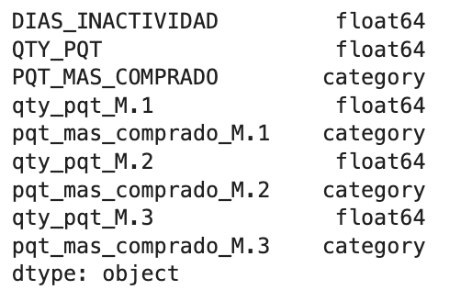
Valores Nulos
Análisis exploratorio de datos
Otras Variables con valores nulos
Para las variables categóricas con valores nulos se creo una categoría “MISSING”. Mientras que para las variables númericas solamente se reemplazo el valor nulo por un cero (0). Lo anterior, dado por la descripción de las variables en donde si el paquete más comprado venía en nulo es probable que ocurriera porque no existe compra y por lo tanto la cantidad debe ser igual a cero.
Una lógica similar se aplico a la variable DIAS_INACTIVIDAD

Slide 7
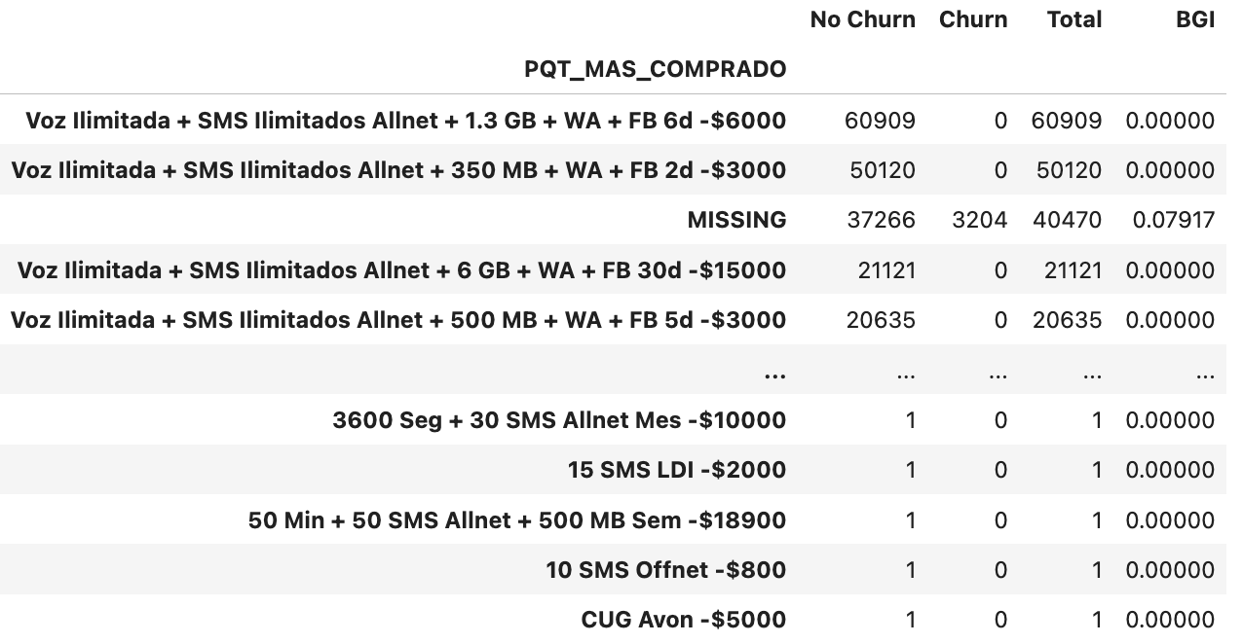
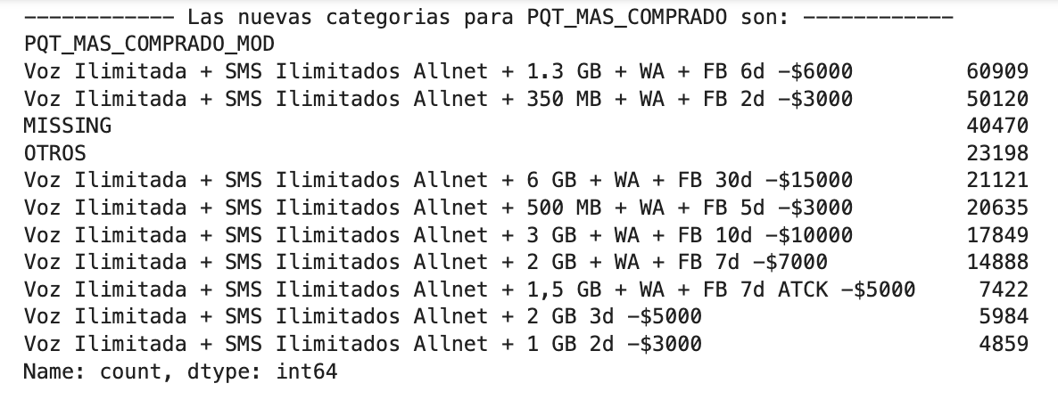
Ingeniería y Transformación de Datos
Transformación de variables
Construcción de variables de adquisición de paquetes:
A partir de las variables ” PQT_MAS_COMPRADO ” se construyeron otro conjunto de variables que marcaran las adquisición de servicios por separado.
1. Identificar los paquetes con mayor frecuencia y tasa de Churn.
2. Agrupar los paquetes con menor frecuencia dentro de una misma categoría ”OTROS”

Slide 8
Ingeniería y Transformación de Datos
Construcción de variables
Construcción de variables de adquisición de paquetes:
Una vez se ha realizado la transformación de la variable ”PQT_MAS_COMPRADO ” se procede a descomponer esta variable en multiples variables de tipo flag por cada uno de los servicios que ofrece TIGO.
PQT_MAS_COMPRADO | Voz Ilimitada | SMS Ilimitados Allnet | 1.3 GB | 350 MB | 2 GB 3d -$5000 | WA | FB
Voz Ilimitada + SMS Ilimitados Allnet + 1.3 GB + WA + FB 6d -$6000 | 1 | 1 | 1 | 0 | 0 | 1 | 1
Voz Ilimitada + SMS Ilimitados Allnet + 350 MB + WA | 1 | 1 | 0 | 1 | 0 | 1 | 0
Voz Ilimitada + SMS Ilimitados Allnet + 2 GB 3d -$5000 | 1 | 1 | 0 | 0 | 1 | 0 | 0

Slide 9
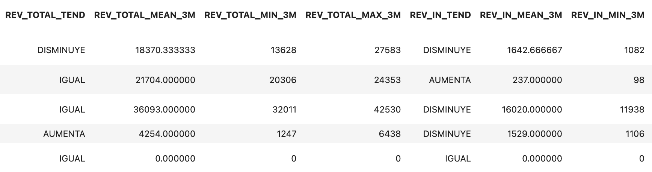
Ingeniería y Transformación de Datos
Construcción de variables
Construcción de variables de tendencia:
Ya que la base de datos contiene comportamiento de los últimos 4 meses, se busco aprovechar esta información con la construcción de algunas variables de tendencia. Las variables que se construyeron son:
MEAN: promedio de los últimos 3 meses
MIN: valor mínimo de los últimos 3 meses
MAX: valor máximo de los últimos 3 meses
TEND: tendencia de los últimos 3 meses (puede tomar los valores Disminuye, Igual o Aumenta)

Slide 10
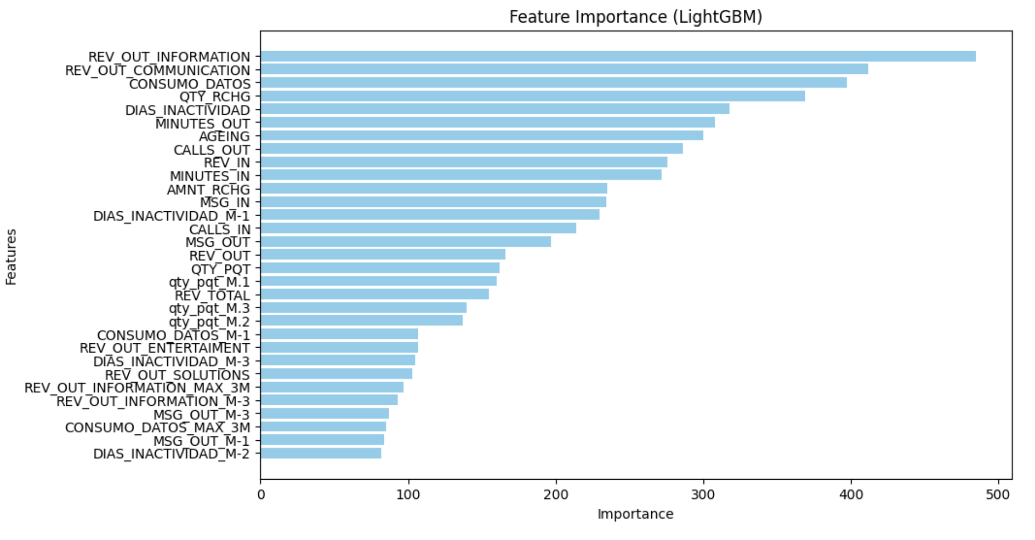
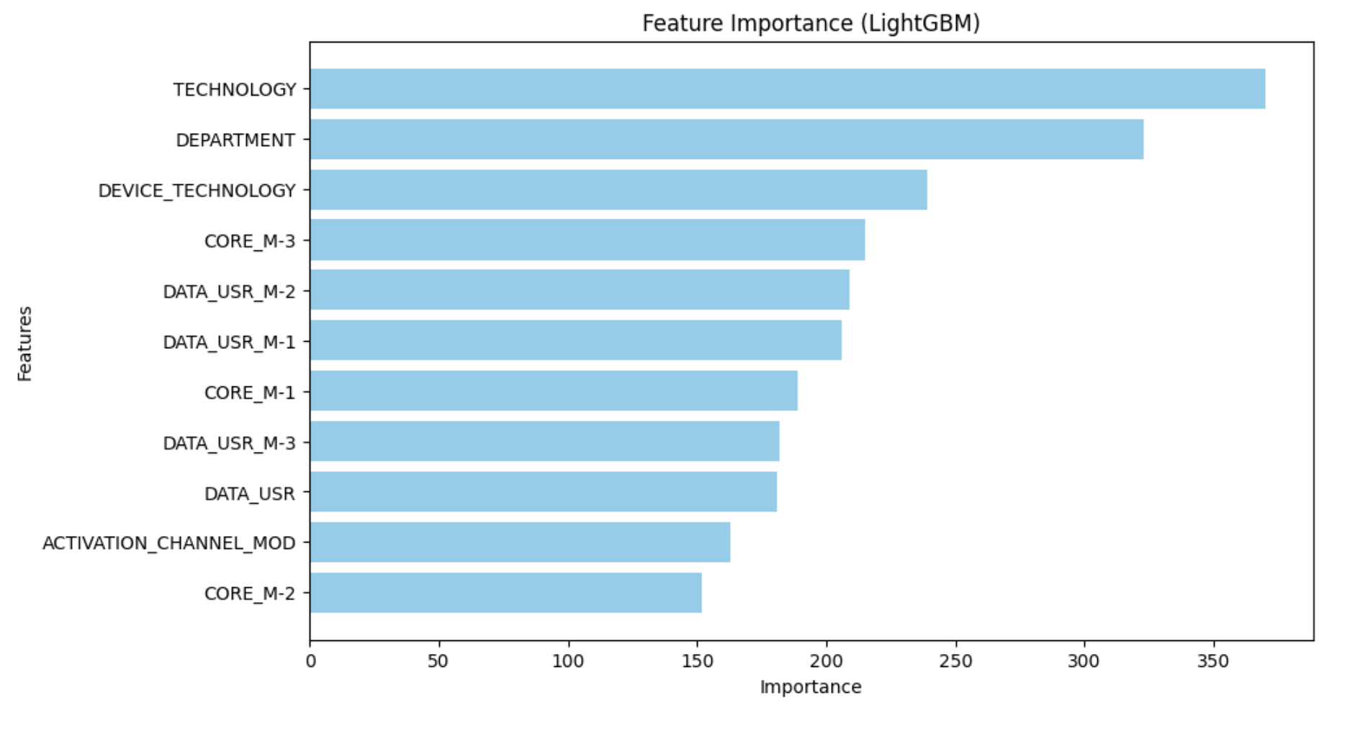
Ingeniería y Transformación de Datos
Selección de variables por tipo
Para la selección de variables se aplico un modelo LightGBM para cada conjunto de variables y así poder optimizar la selección. Por ejemplo, se ejecuto un modelo LightGBM para todas las variables númericas y a partir del Feature Importance se selecciónaron aquellas cuyo valor estaba por encima del promedio. Este mismo ejercicio se desarrollo para las variables de tipo categóricas y booleanas. Los resultados son los siguientes:

Slide 11
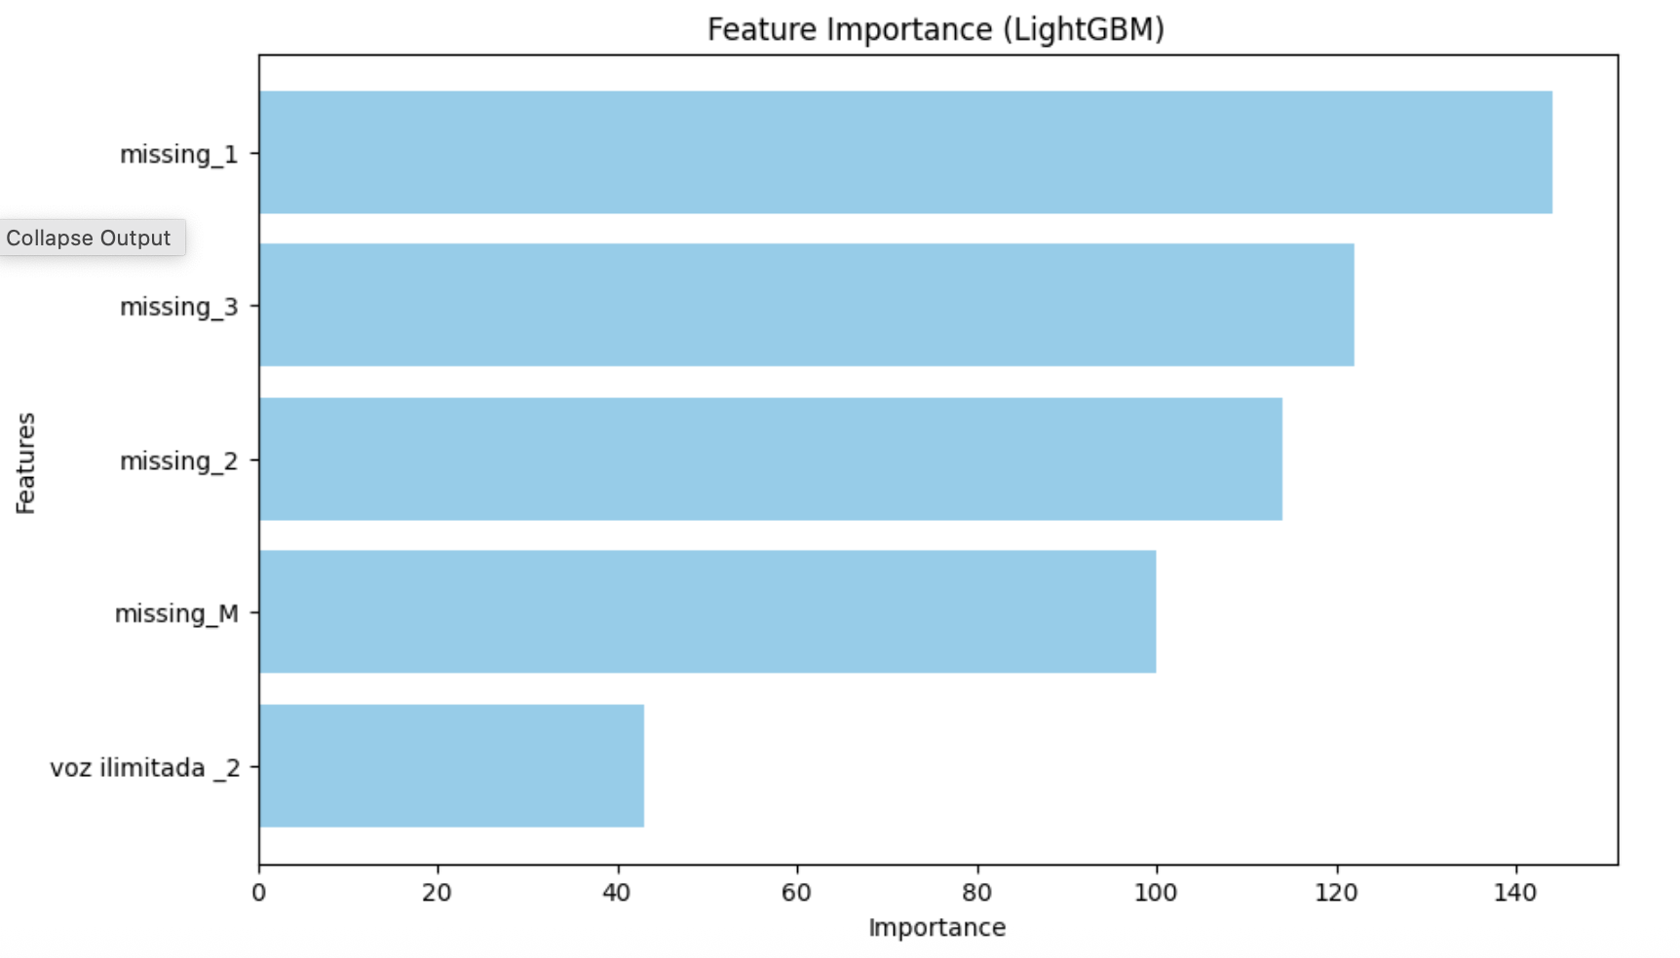
Ingeniería y Transformación de Datos
Selección de variables por tipo

Slide 12
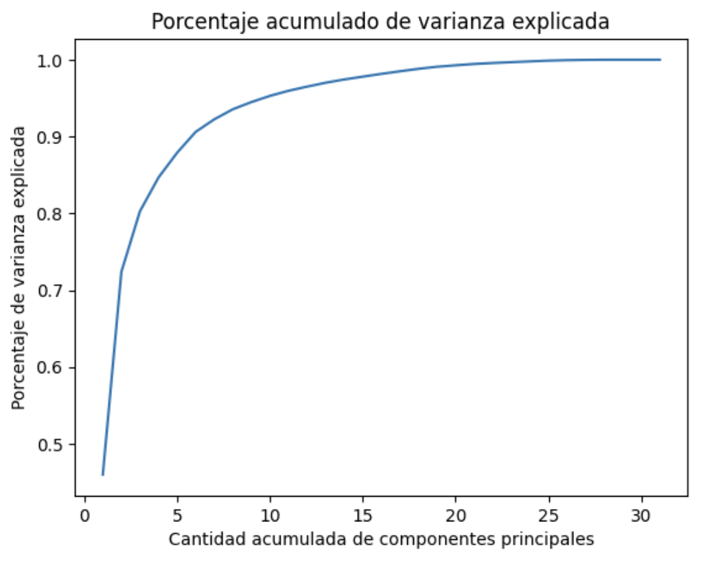
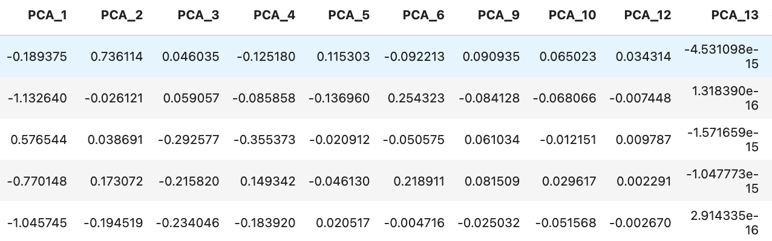
Ingeniería y Transformación de Datos
Construcción de variables
Construcción variables PCA
La variables obtenidas por la metodología de componentes principales es un conjunto del mismo tamaño que las variables originales. El objetivo es obtener algunas variables que puedan condensar mejor la información. La diferencia es que las variables PCA son combinaciones lineales de las variables númericas originales.
Un total de 24 PCAs fueron seleccionadas: 1 - 24

Slide 13
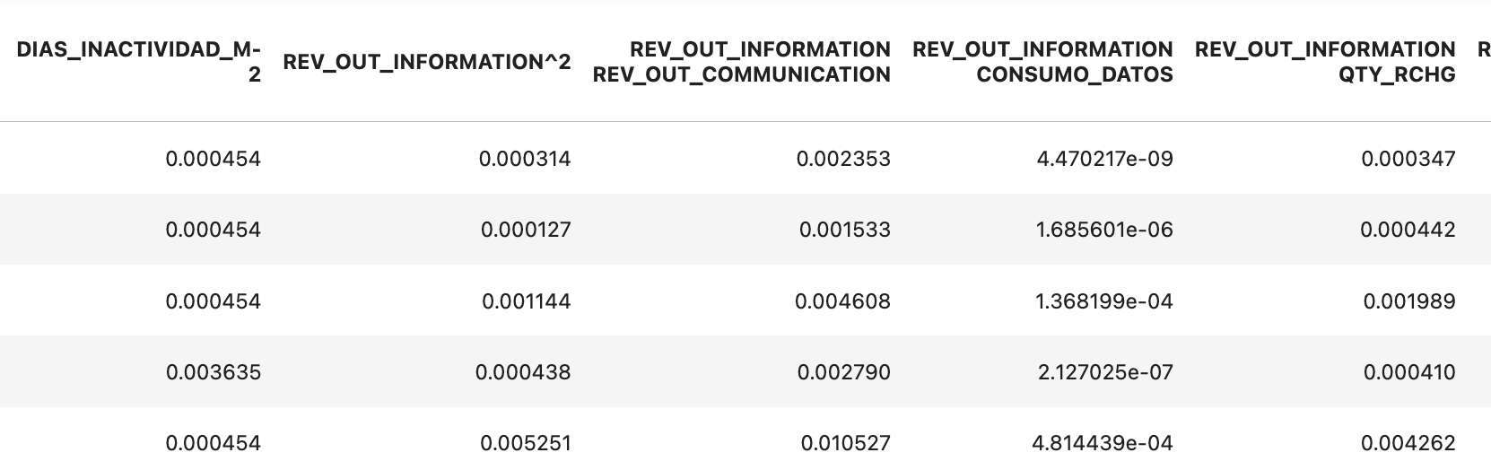
Ingeniería y Transformación de Datos
Estandarización y construcción de variables
Construcción variables Polinómicas
Construcción de variables polinómicas. Con el objeto PolynomialFeatures(degree=2) de la librería sklearn, se genera un conjunto ampliado de características polinómicas a partir de las características originales. Esto incluye:
Términos individuales: Las mismas variables originales.
Interacciones: Productos entre pares de variables (por ejemplo, x1 * x_2).
Potencias cuadráticas: Elevación de cada variable al cuadrado (x1^2, x2^2, etc.).
Objetivo: Capturar relaciones no lineales entre las variables y el objetivo, enriqueciendo el modelo para mejorar su capacidad predictiva en problemas complejos.

Slide 14
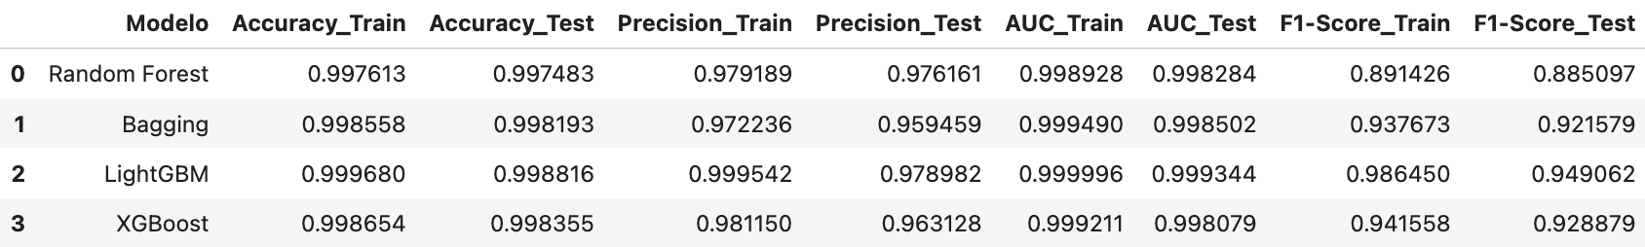
Construcción de modelos
Championship
Para el Championship se entrenaron 3 modelos:
Random Forest
Bagging
LightGBM
XGBoost
Para elegir el mejor modelo se utilizaron las métricas de accuracy, precisión, AUC y F1 Score tanto en bases de entrenamiento como de testeo.
Modelo seleccionado:
LightGBM

Slide 15
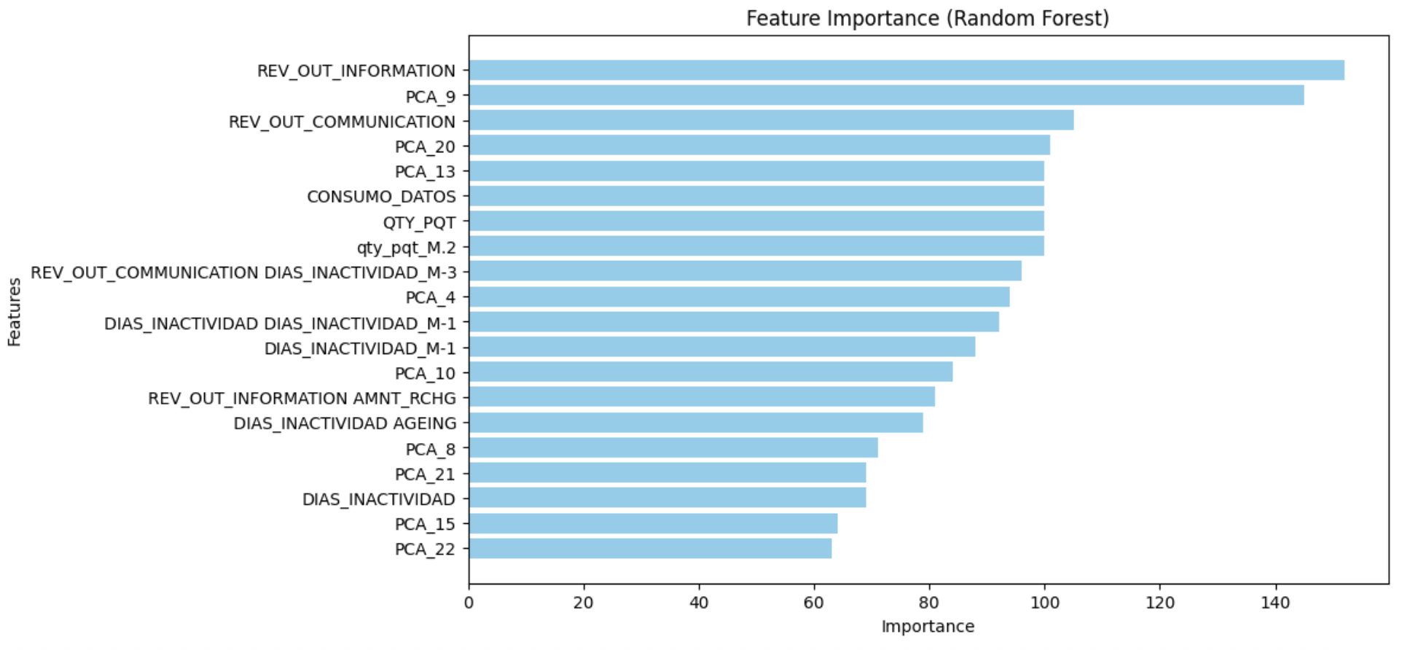
Modelo Seleccionado
Feature Importance

Slide 16
Desarrollo estrategico
Crear una plataforma de inteligencia de datos para mejorar la convergencia de clientes en servicios de pospago y banda ancha, alineando los objetivos del equipo de ciencia de datos con la estrategia de negocio.
Presentado por Daniel Garavito

Slide 17
Visión general del negocio y la plan estrategico de ciencia datos
Uso de Tecnologías
Explorar tendencias como AutoML, aprendizaje profundo y modelos generativos para mejorar la segmentación y predicción de comportamiento del cliente. De tal manera que permita identificar mejor aquellos clientes con mayor propensión de aceptar planes pospago
Gestión de acciones de marketing
Soportándose en la plataforma de despliegue, allí se podrán calcular las propensiones de los modelos con estrategias de marketing, asegurando que cada cliente reciba comunicaciones personalizadas en el canal adecuado (SMS, email, push notifications) según su perfil.
Desarrollo del equipo
Para fortalecer al equipo:
Se establecerán sesiones de capacitación cruzada para que entre miembros del equipo se pueda compartir conocimientos
Se crearán proyectos internos para que los practicantes estén más cercanos a modelos reales.
Se fomentará la colaboración con equipos de ventas y marketing para entender necesidades clave.

Slide 18
Visión general del negocio y la plan estrategico de ciencia datos
Escalabilidad y Evolución de Proyectos
Los modelos se mejorarán continuamente con:
Versionamiento y experimentación estructurada en plataformas como AWS.
Pruebas A/B para validar mejoras en la precisión de predicción.
Automatización del proceso de actualización, monitoreo y modelos en producción. Implementando backtesting que permita calcular métricas de desempeño (Accuracy, AUC, F1-Score) con cierta periodicidad (Bimensual, trimestral, semestral).
Estrategia de Datos
La estrategia de datos incluirá:
Asegurar altos estándares de calidad y accesibilidad.
Centralización de datos en un data lake para mejorar eficiencia en modelos (si es necesario).
Integración con sistemas operacionales para que las predicciones se usen directamente en decisiones comerciales.

Slide 19
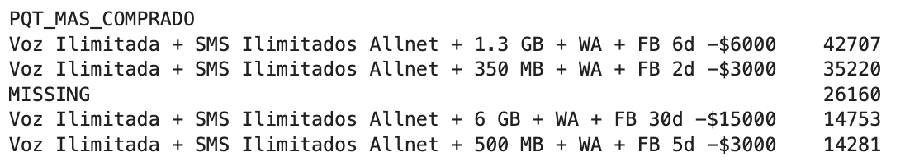
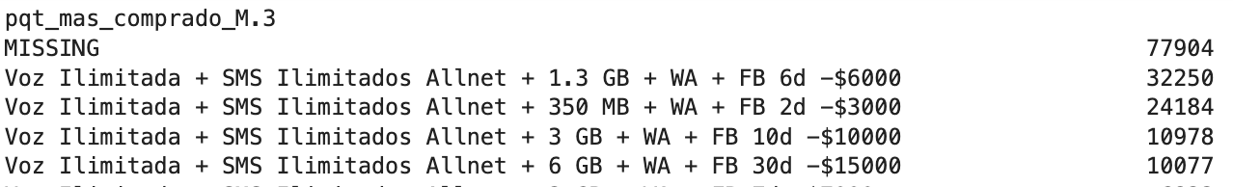
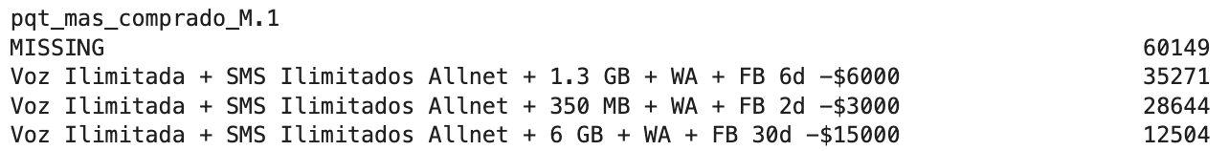
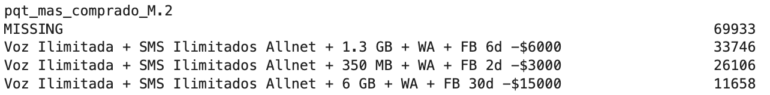
Ejemplo de uso del modelo Churn con la estrategia comercial
El modelo permite identificar aquellos paquetes/servicios comprados con mayor frecuencia y donde los clientes tienen la menor probabilidad de hacer Churn.
Los paquetes más adquiridos por los clientes son:
Voz Ilimitada + SMS Ilimitados Allnet + 1.3 GB + WA + FB 6d -$6000
Voz Ilimitada + SMS Ilimitados Allnet + 350 MB + WA + FB 2d -$3000
Voz Ilimitada + SMS Ilimitados Allnet + 6 GB + WA + FB 30d -$15000

Slide 20
Ejemplo de uso del modelo Churn con la estrategia comercial
El modelo permite identificar aquellos paquetes/servicios comprados con mayor frecuencia y donde los clientes tienen la menor probabilidad de hacer Churn.
Los paquetes más adquiridos por los clientes son:
Voz Ilimitada + SMS Ilimitados Allnet + 1.3 GB + WA + FB 6d -$6000
Voz Ilimitada + SMS Ilimitados Allnet + 350 MB + WA + FB 2d -$3000
Voz Ilimitada + SMS Ilimitados Allnet + 6 GB + WA + FB 30d -$15000

Slide 21
P&Q
GRACIAS
Presentado por Daniel Garavito

